Slide 1



Проект «Здоровая школа»
Столовая МАОУ Тоболовская СОШ

Slide 2
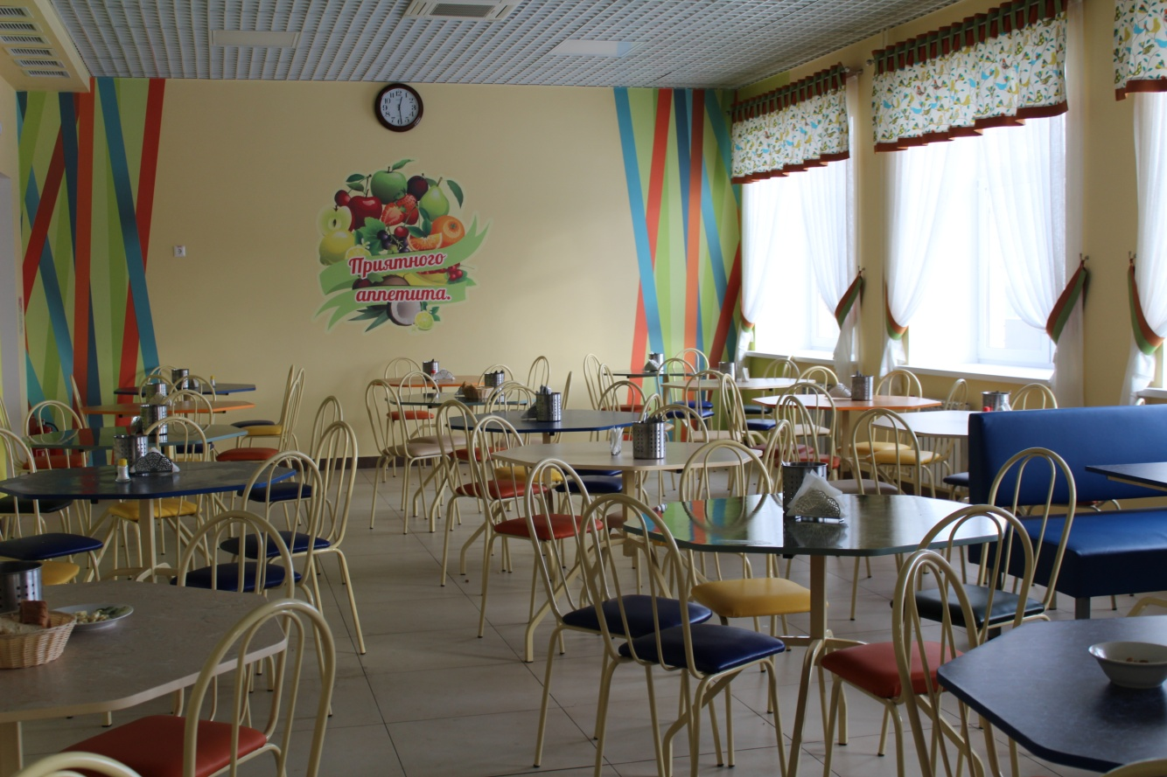
Площадь обеденного зала 99,5м²
80 посадочных мест

Slide 3
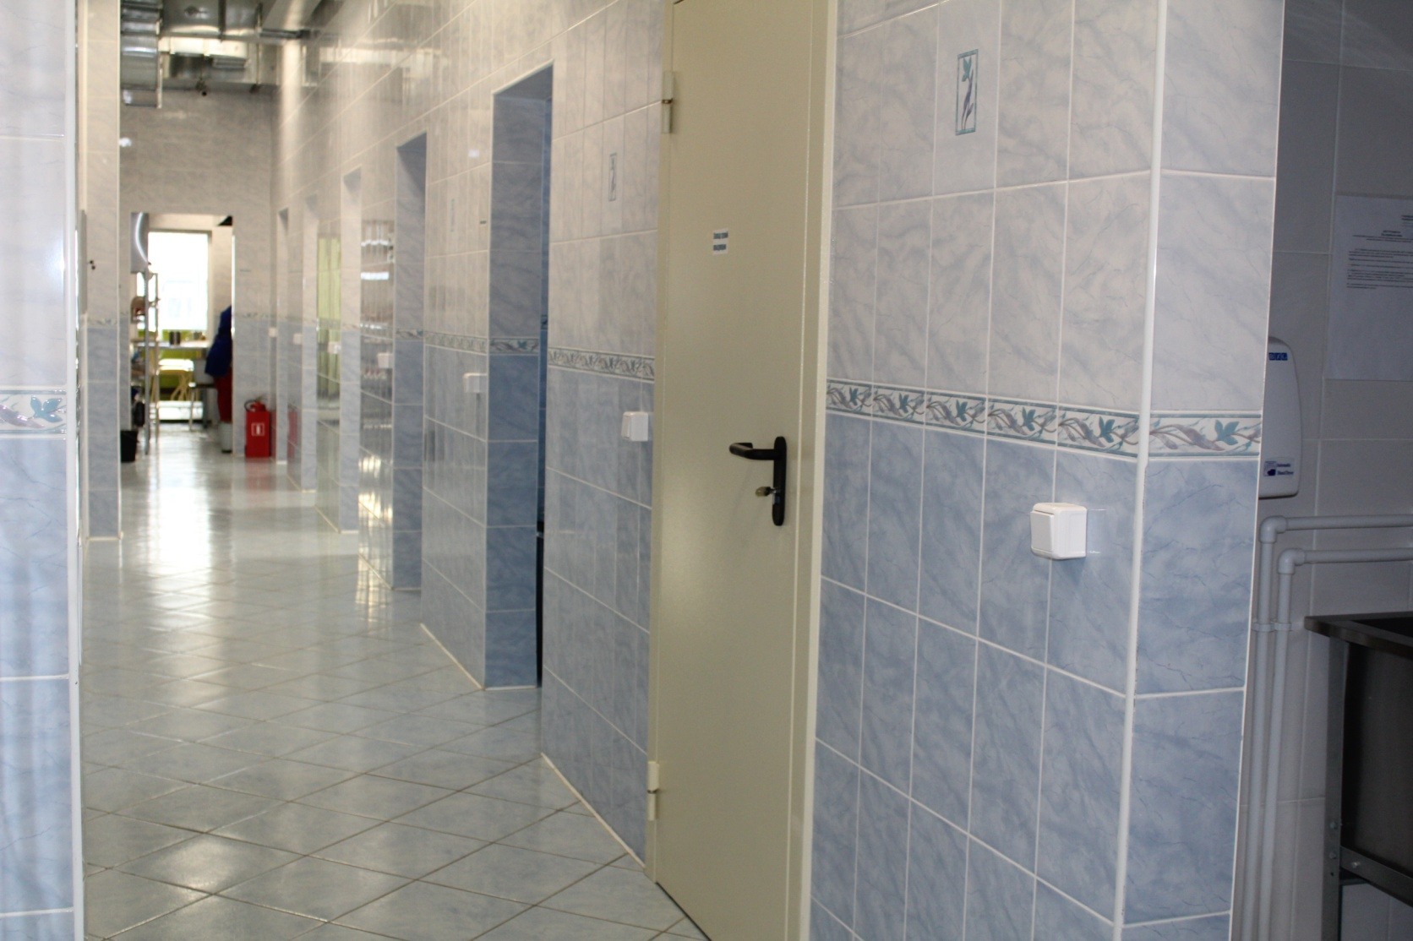
Пищеблок – 10 цехов – 225,97м²

Slide 4
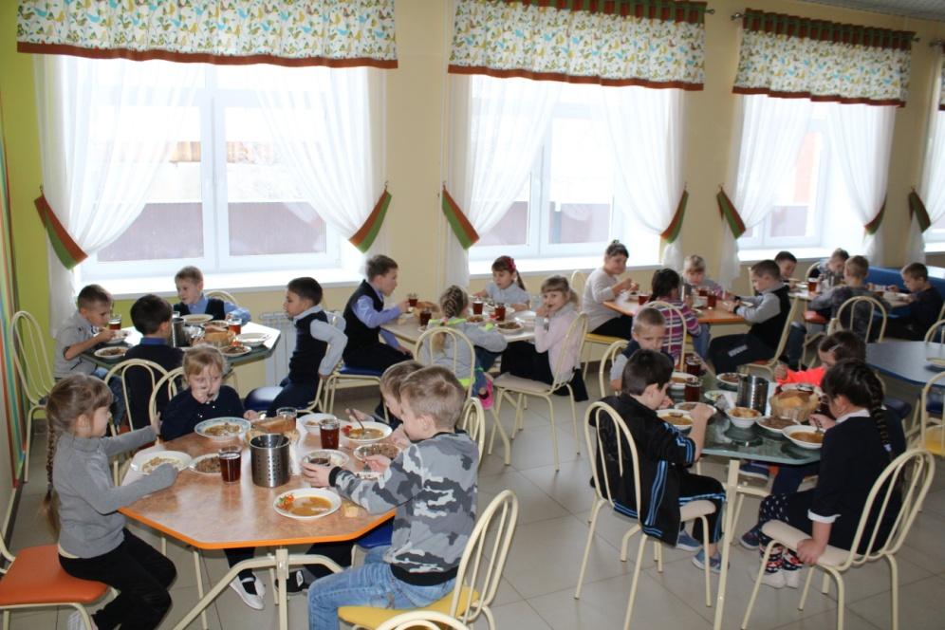
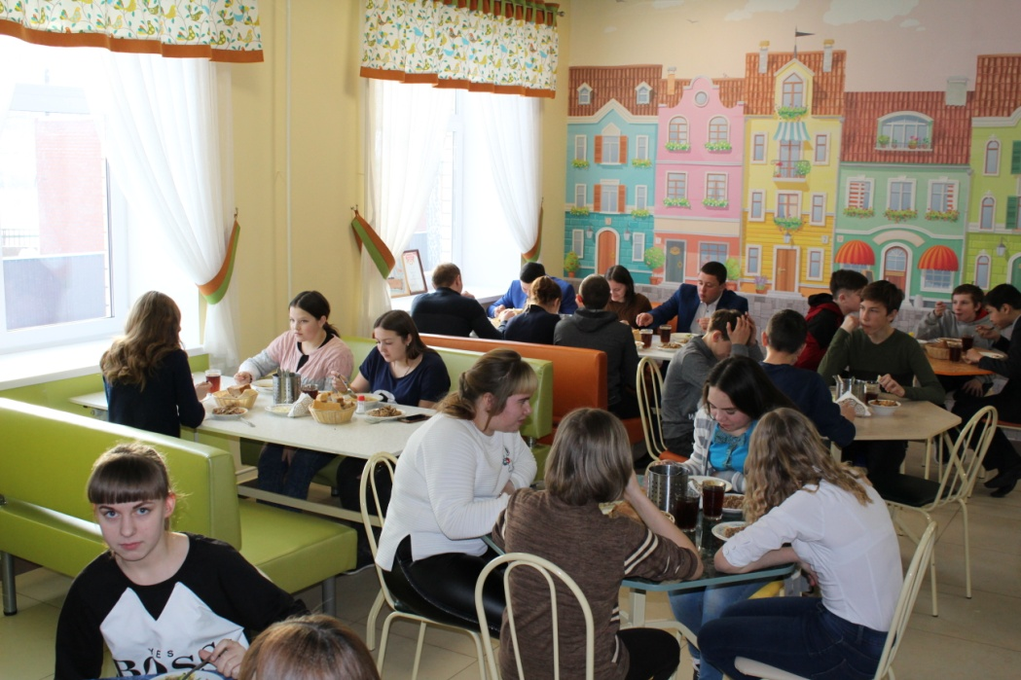

Требования СанПиН
2.4.5. 240 – 08 выполняются.
Предписаний Роспотребнадзора нет

Slide 5
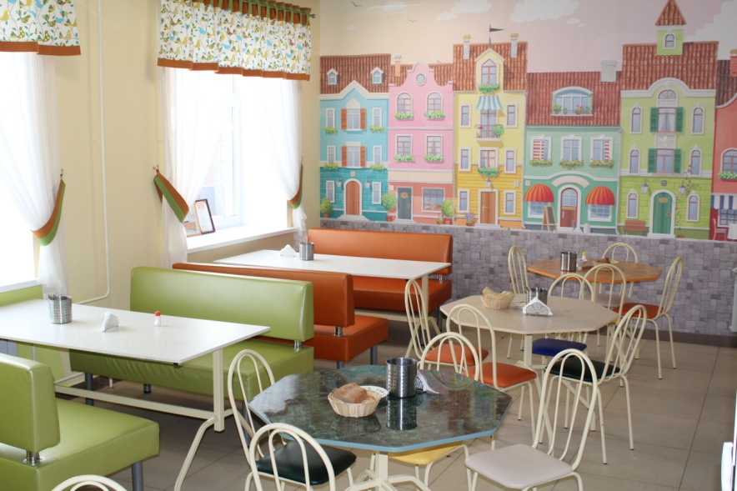
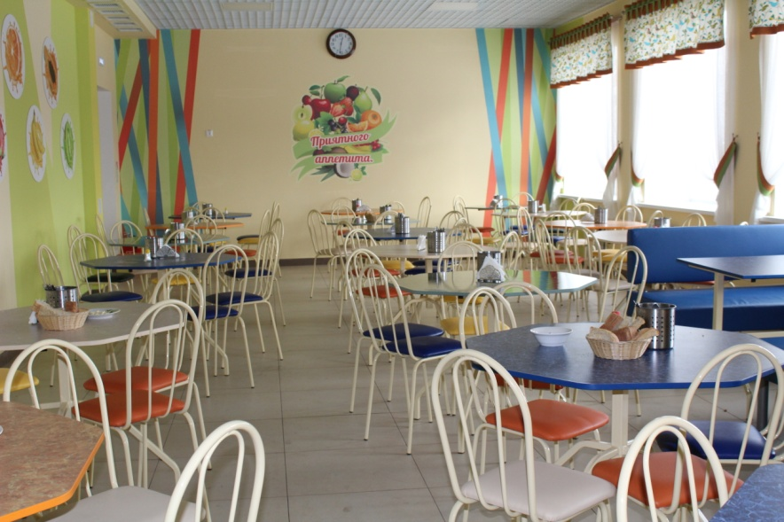

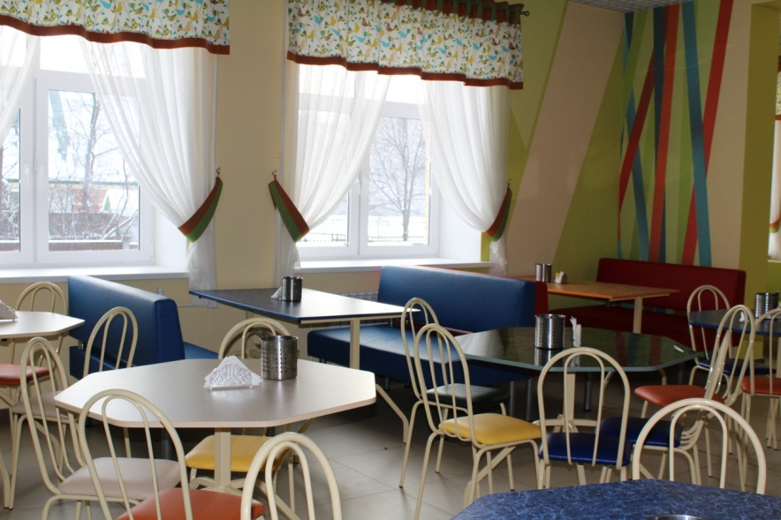
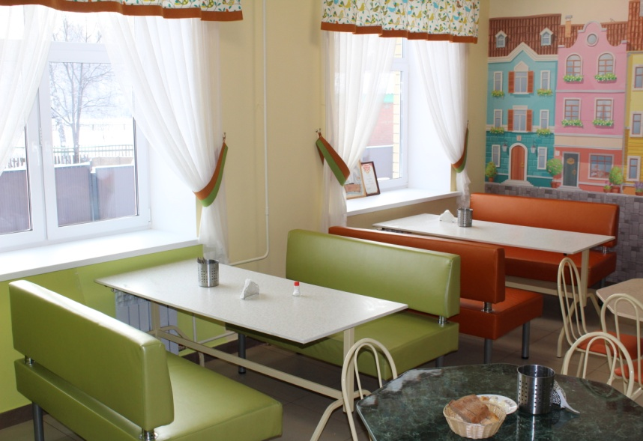
Интерьер обеденного зала

Slide 6


Первые блюда
Вторые блюда +
гарниры
Напитки
(витаминизированные)
Фрукт (яблоко)
(Подробно см. в приложении)

Slide 7
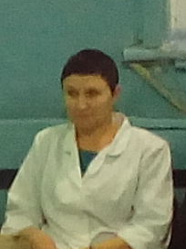

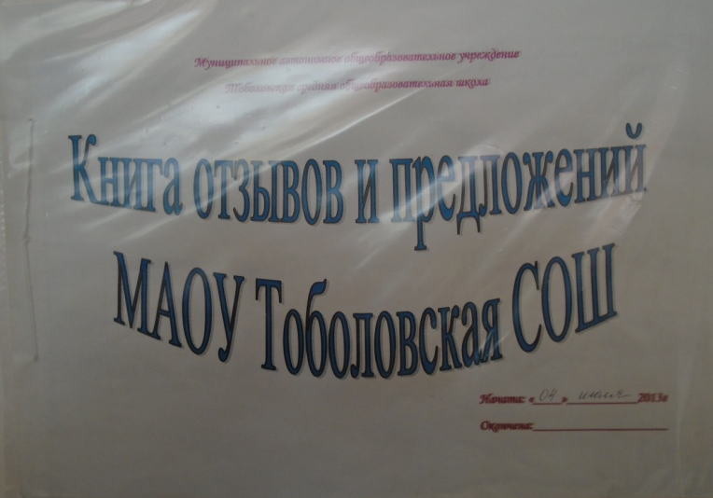
Осуществляется ежедневный медицинский контроль за организацией питания, имеется учетная документация на пищеблоке, ведется общественный контроль со стороны родителей
Шалыгина Т.В.
Фельдшер ФАПа

Slide 8
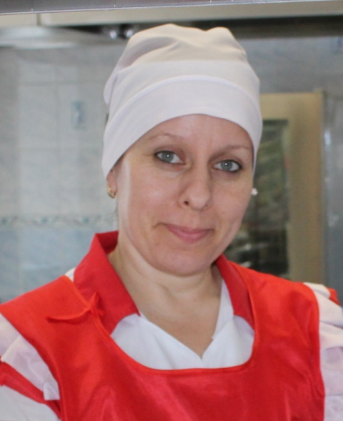
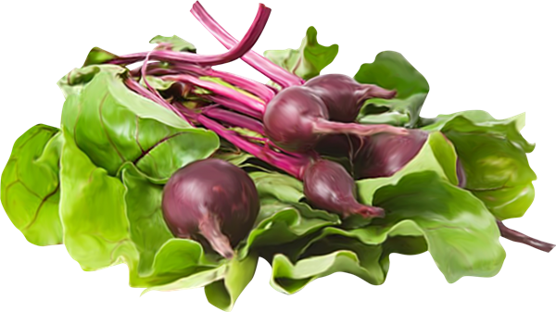

Вас обслужат
Малкова Татьяна Николаевна - повар III разряда. Окончила Профессиональный лицей №46 г.Ишима.
Тяговских Светлана Николаевна - помощник повара.
Окончила Профессиональный лицей №46 г.Ишима.

Slide 9
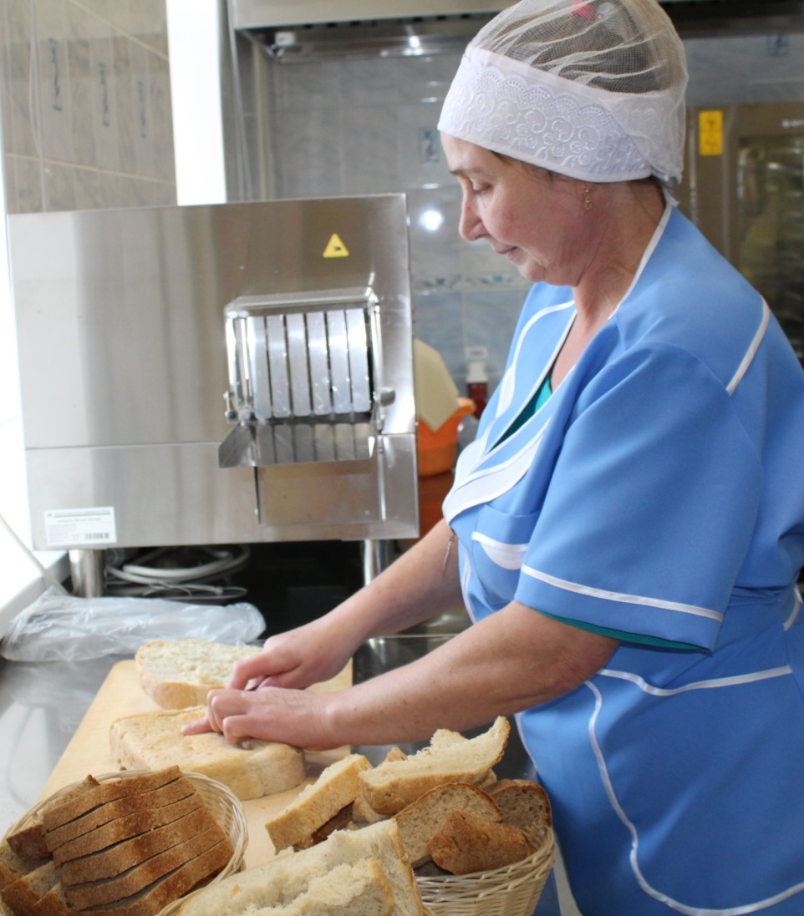

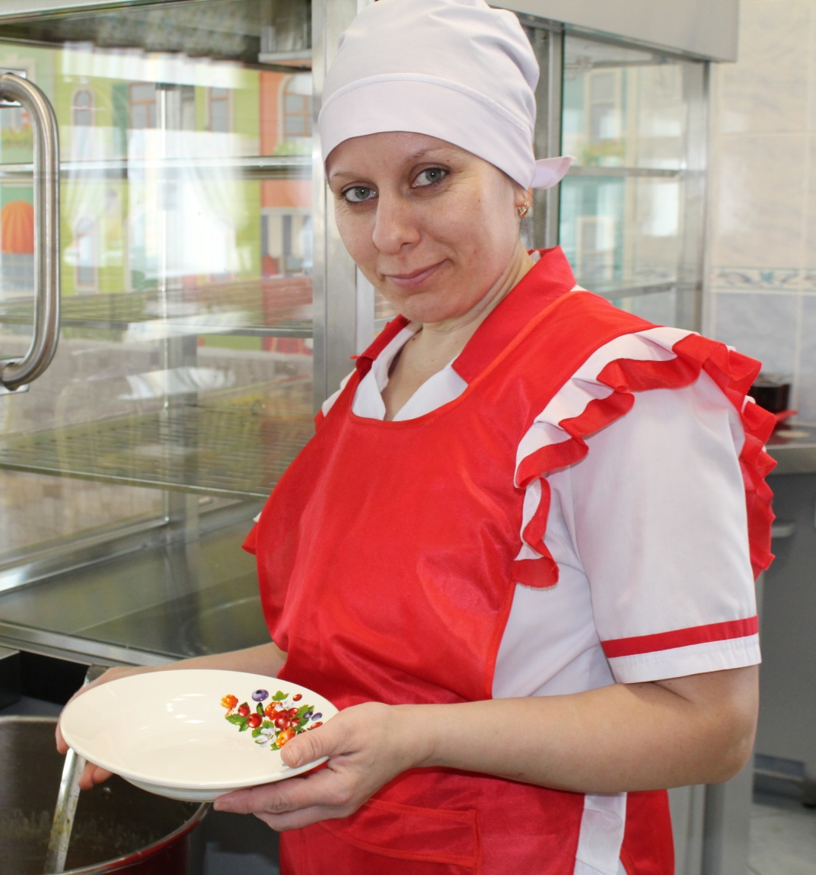

Slide 10
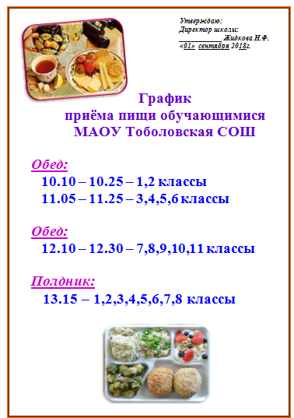

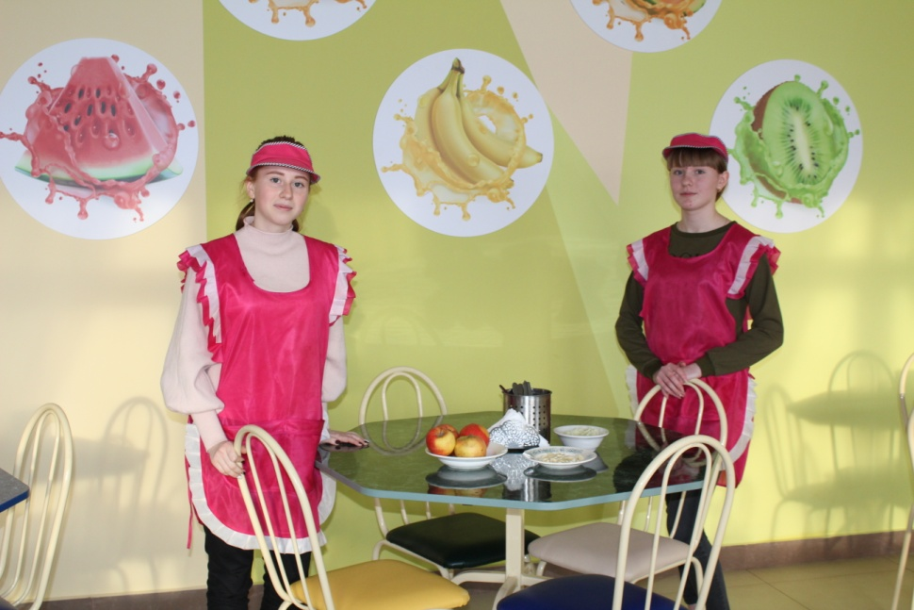
Организация питания

Slide 11
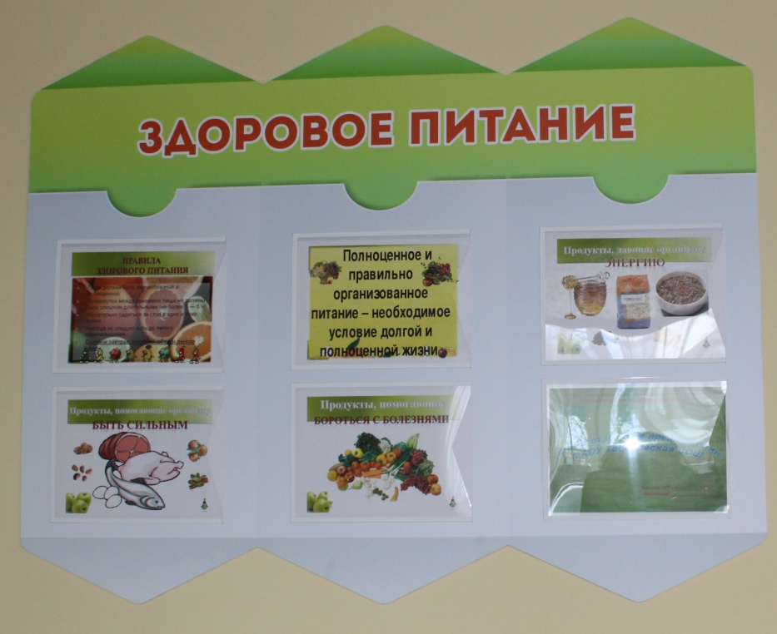
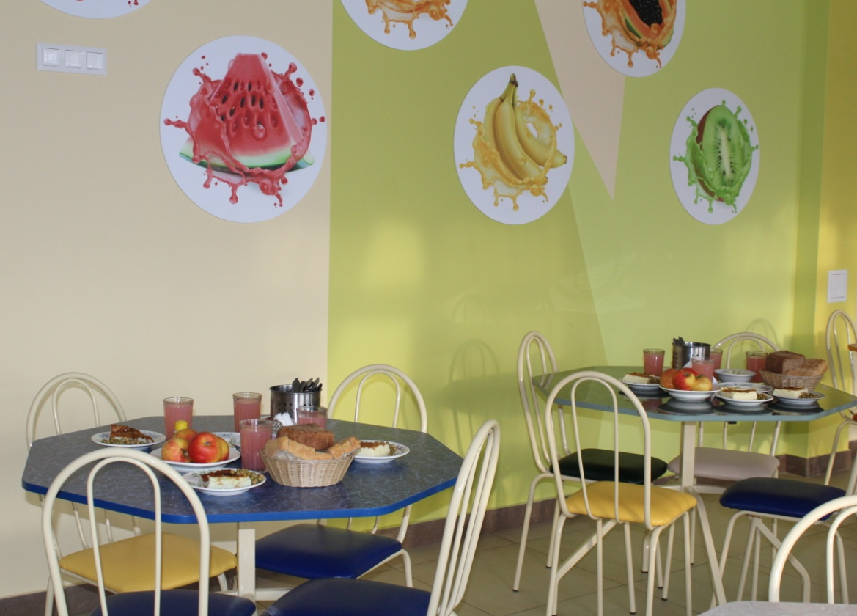
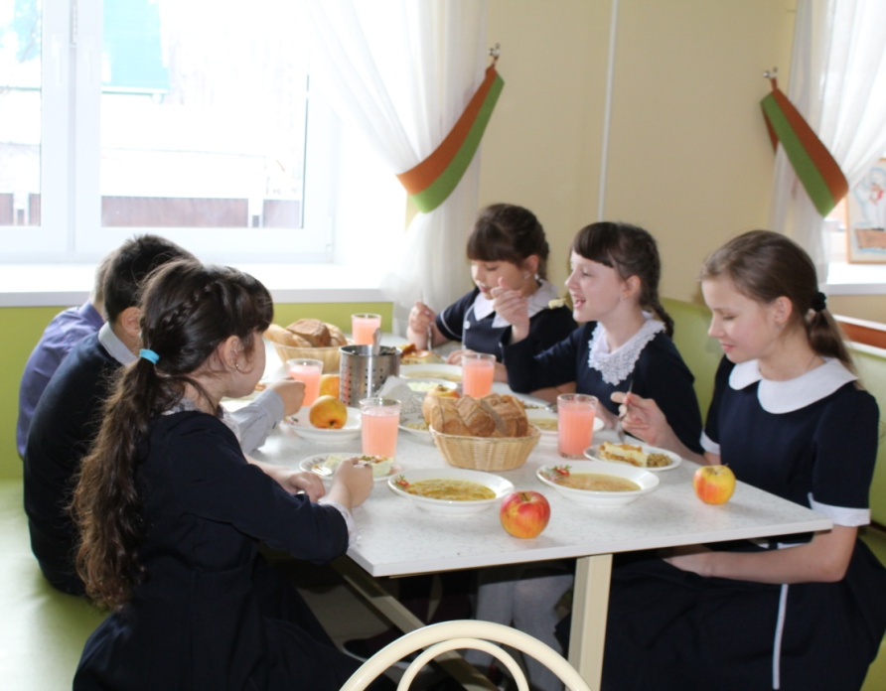
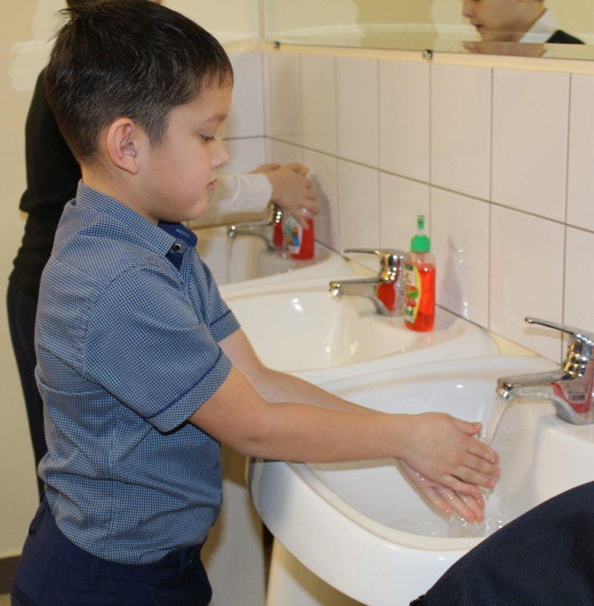

Slide 12
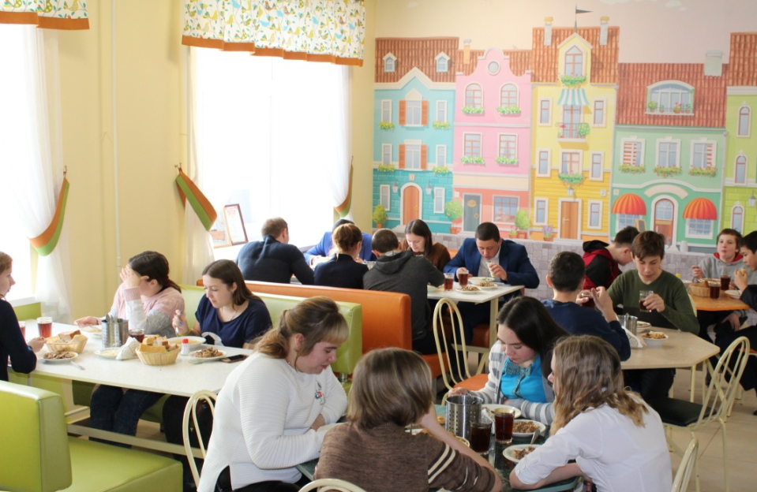
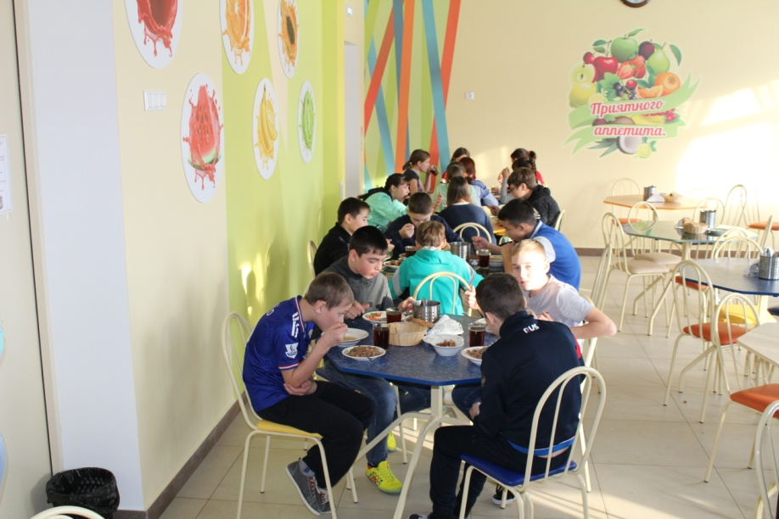
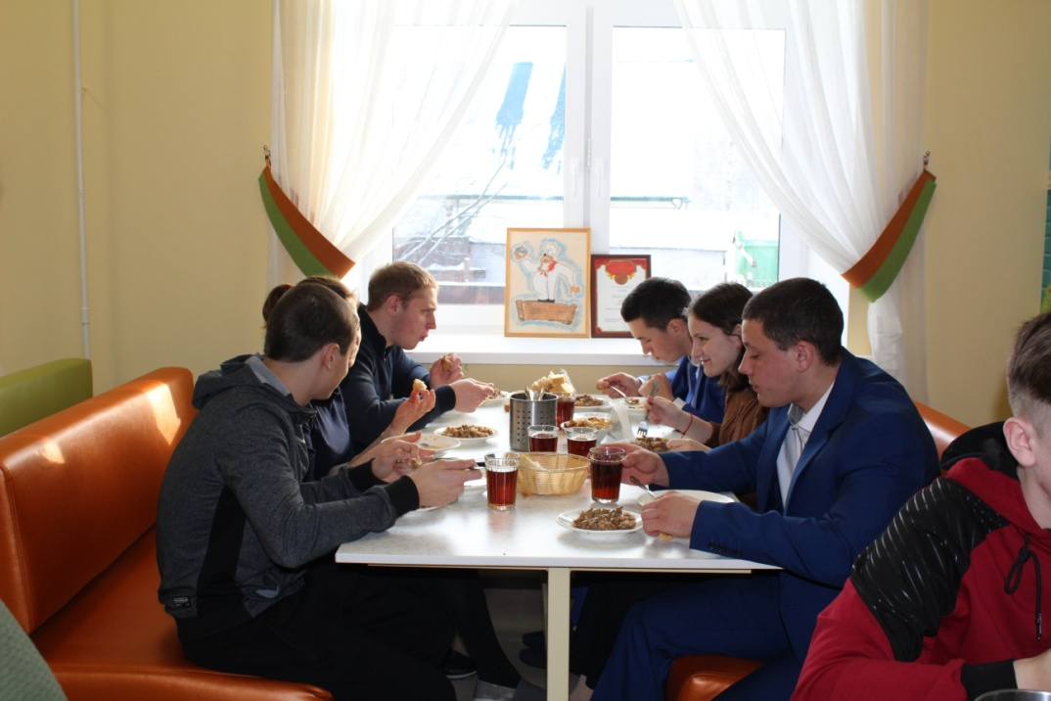
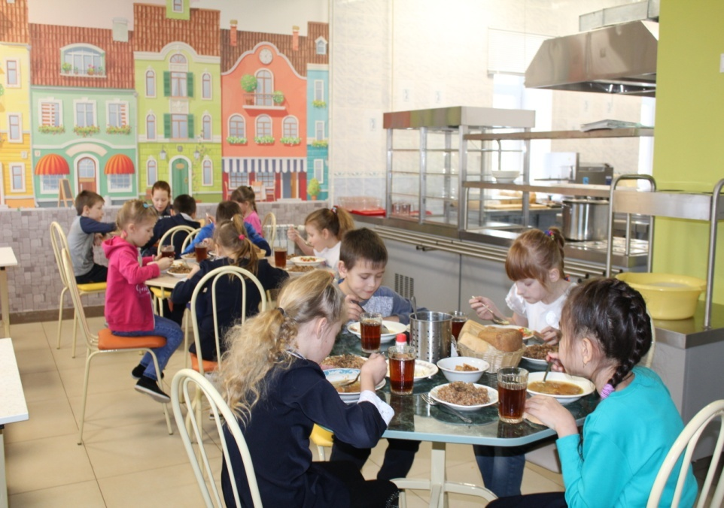

Slide 13
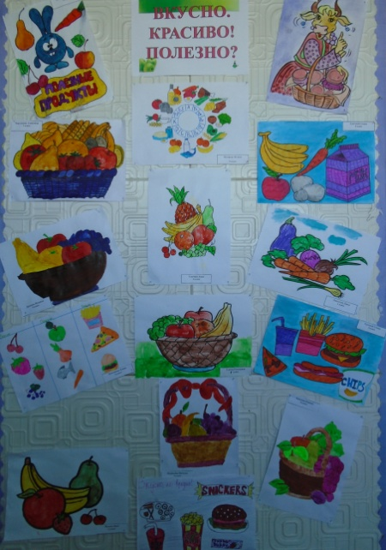
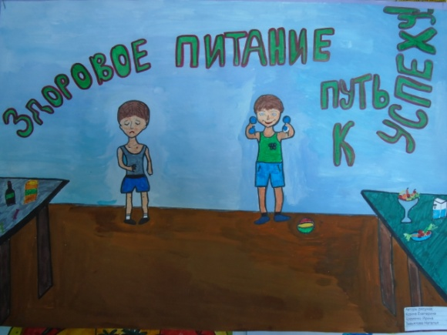
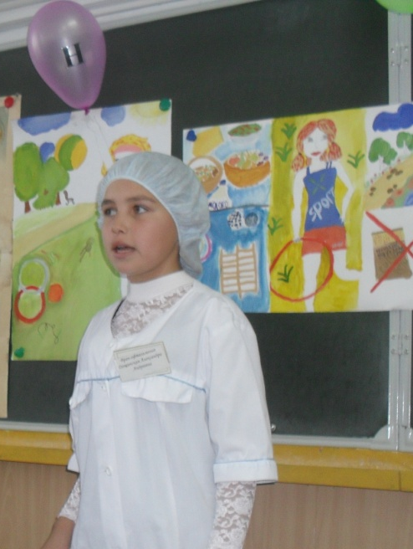
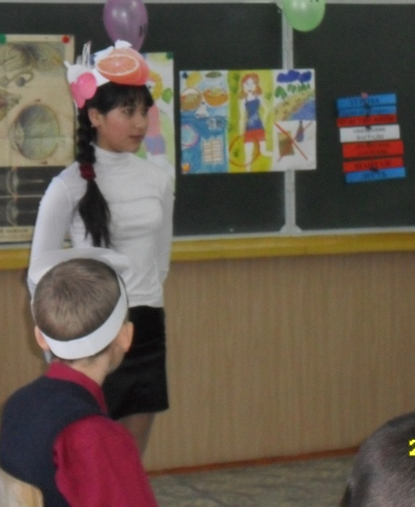
Воспитание культуры питания
Конкурсы рисунков и плакатов
Проекты, исследовательские работы по питанию
Работа с родителями по пропаганде здорового питания

Slide 14
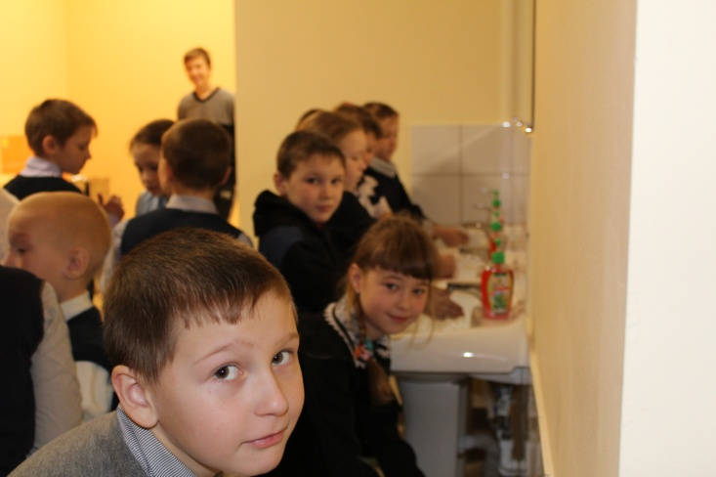
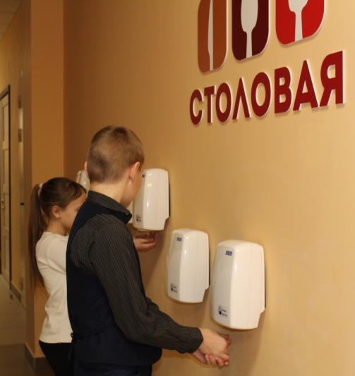
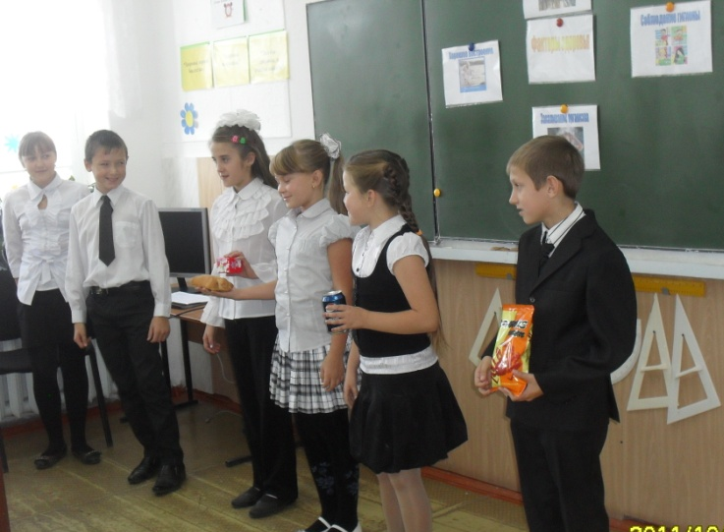
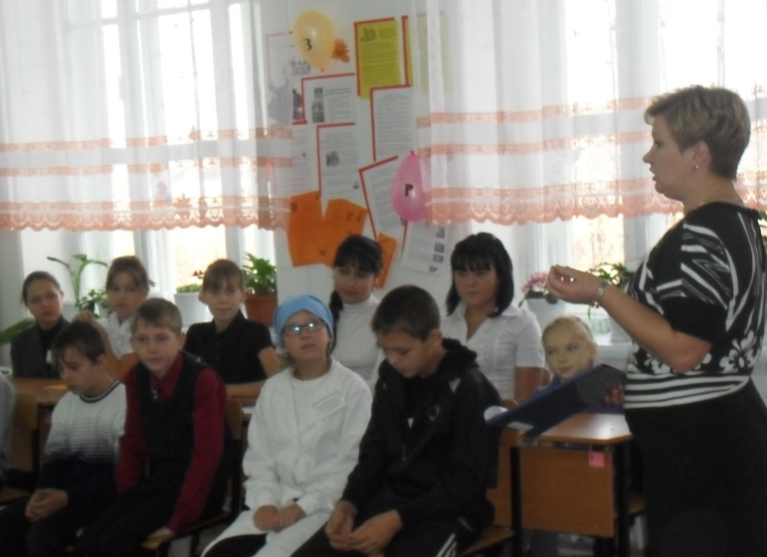
Воспитание культуры питания
Дни открытых дверей в школьной столовой
Классные часы

Slide 15
Анализ анкетирования среди обучающихся
1 - 11 классы «Питание глазами детей»
№ п/п | Название вопроса | Результат | Итого %
1 | Удовлетворяет ли Вас система организации питания в школе? | Да-241 Нет-0 | 100%
2 | Устраивает ли тебя ежедневное меню? | Да-235 | 98%
 |  | Нет-6
3 | Удовлетворен ли ты качеством приготовления пищи? | Да-236 | 97%
 |  | Нет-5
4 | Удовлетворен ли ты работой обслуживающего персонала? | Да-241 Нет-0 | 100%
5 | Удовлетворен ли ты графиком питания. Твои предложения? | Да-241 Нет-0 | 100%
6 | Считаешь ли ты, что горячее питание повышает твою успеваемость? | Да-223 | 93%
 |  | Нет-18

Slide 16
Анализ анкетирования среди родителей обучающихся «Питание глазами родителей»
№ п/п | Название вопроса | Результат | Итого %
1 | Удовлетворяет ли Вас система организации питания в школе? | Да-104 Нет-0 Затрудняюсь- 0 | 100%
2 | Считаете ли Вы рациональным организацию горячего питания в школе? | Да-104 Нет-0 Затрудняюсь- 0 | 100%
3 | Удовлетворены ли Вы работой школьной комиссии по питанию? | Да-100 Нет-0 Затрудняюсь- 4 | 96%
4 | Удовлетворены ли вы санитарным состоянием столовой, качеством приготовления пищи, работой буфета? | Да-104 Нет-0 Затрудняюсь- 0 | 100%

Slide 17

Анализ анкетирования среди обучающихся
1- 4 класс «Питание глазами детей»

Slide 18
Анализ анкетирования среди обучающихся
5-8 класс «Питание глазами детей»

Slide 19
Анализ анкетирования среди обучающихся
9-11 класс «Питание глазами детей»

Slide 20


Организация питания
Количество обучающихся в школе – 234 человека.
Охвачено горячим питанием – 234 человека (100%)
Количество обучающихся, охваченных двухразовым питанием
- 115 человек (49%)

Slide 21


